Slide 1

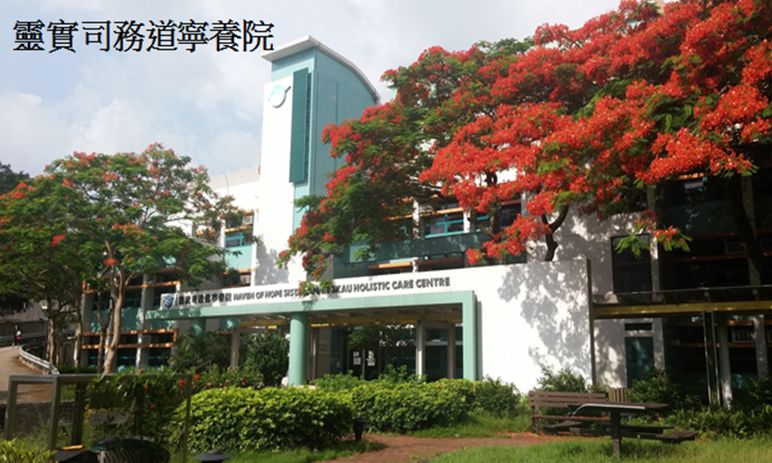
主題：「恩典之旅」
講道經文：
彼得前書一章第1至第12節
招潔儀院牧
靈實司務道寧養院
心靈社康服務及牧關部

Slide 2
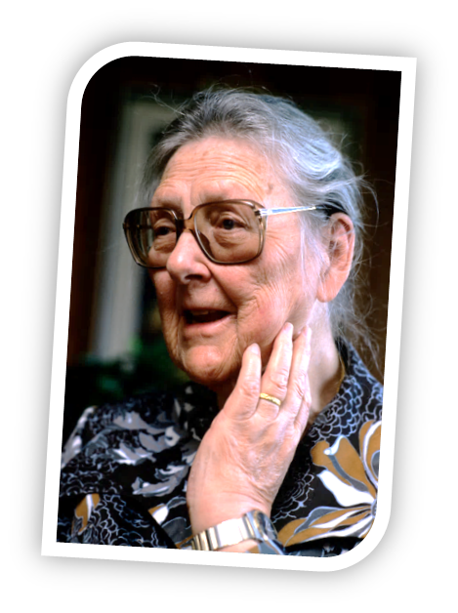
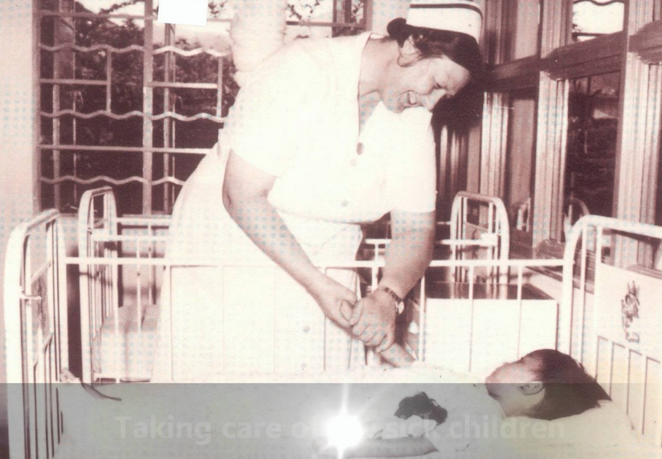
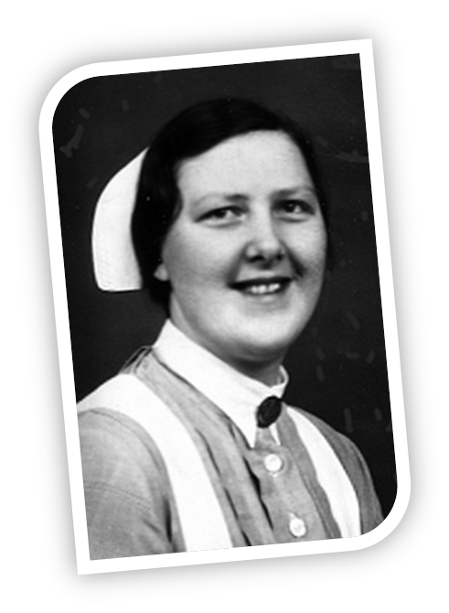
Annie Skau Berntsen 司務道教士
(also known as Sister Annie,
29.5.1911 – 26.11.1992)
「他必看見自己勞苦的功效，便心滿意足。有許多人因認識我的義僕得稱為義；並且他要擔當他們的罪孽。」《以賽亞書53章11節》
Notes:
司務道教士曾被聖經以賽亞書53章11節所感動 : 「他(主耶穌)必看見自己勞苦的功效，便心滿意足。有許多人因認識我的義僕得稱為義；並且他要擔當他們的罪孽。」而奉獻一生給主用。

Slide 3
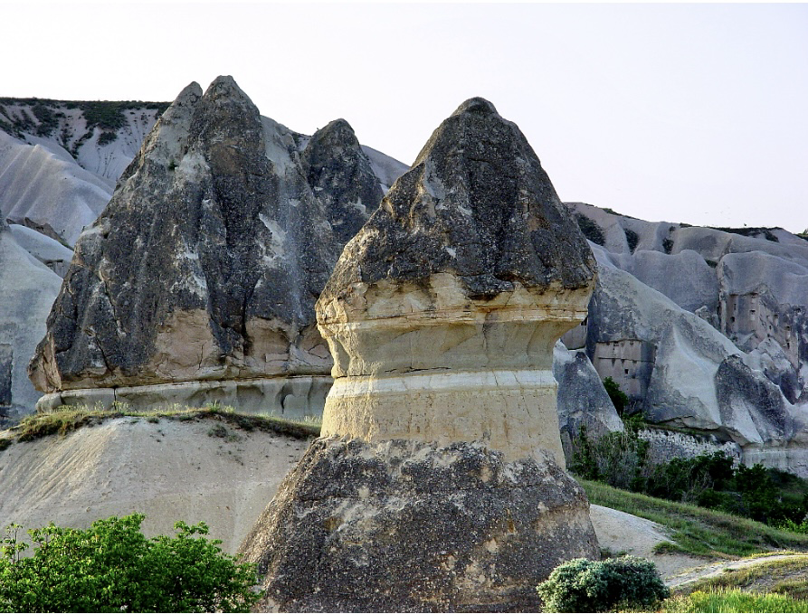
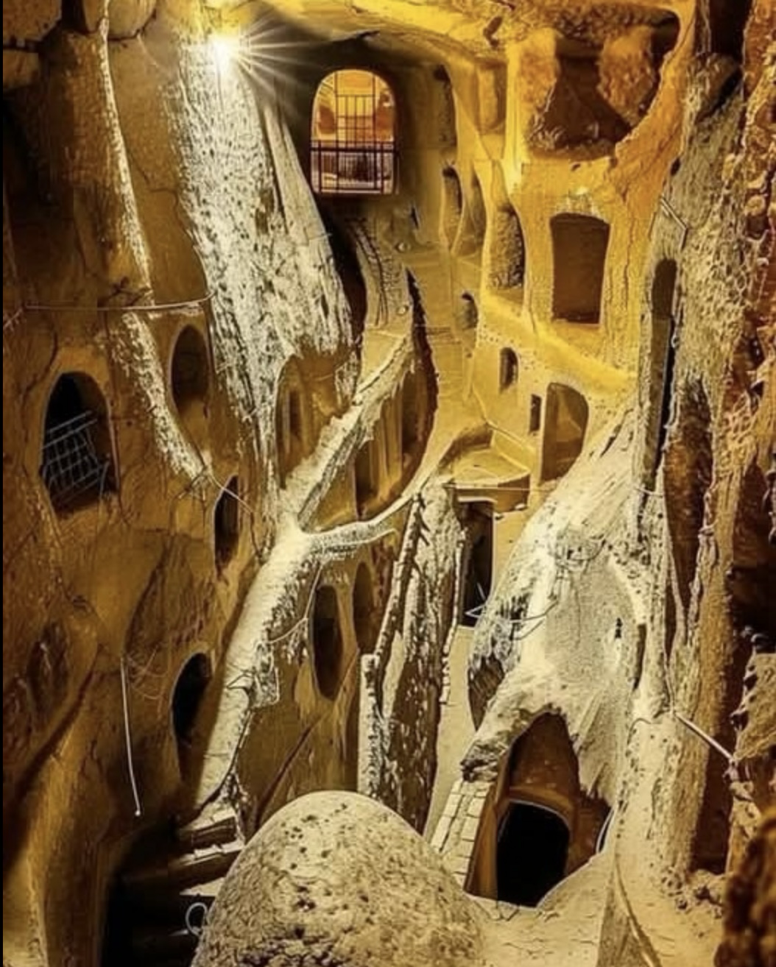
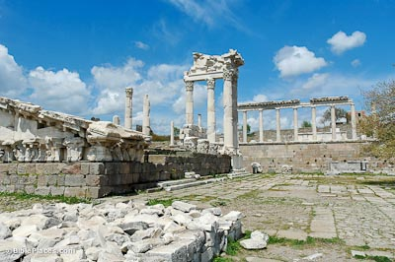
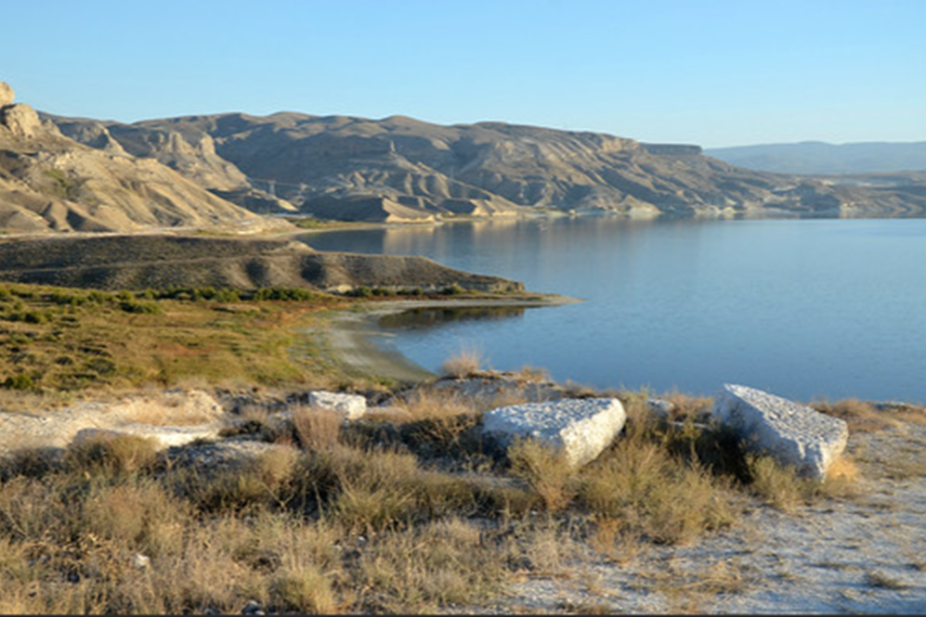
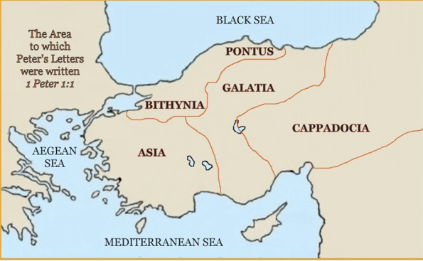
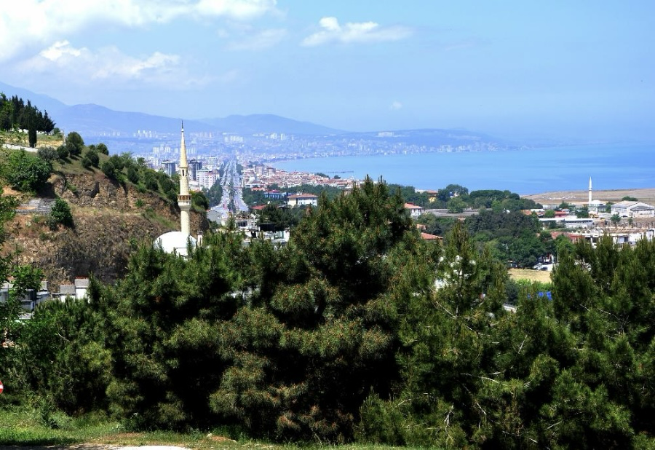
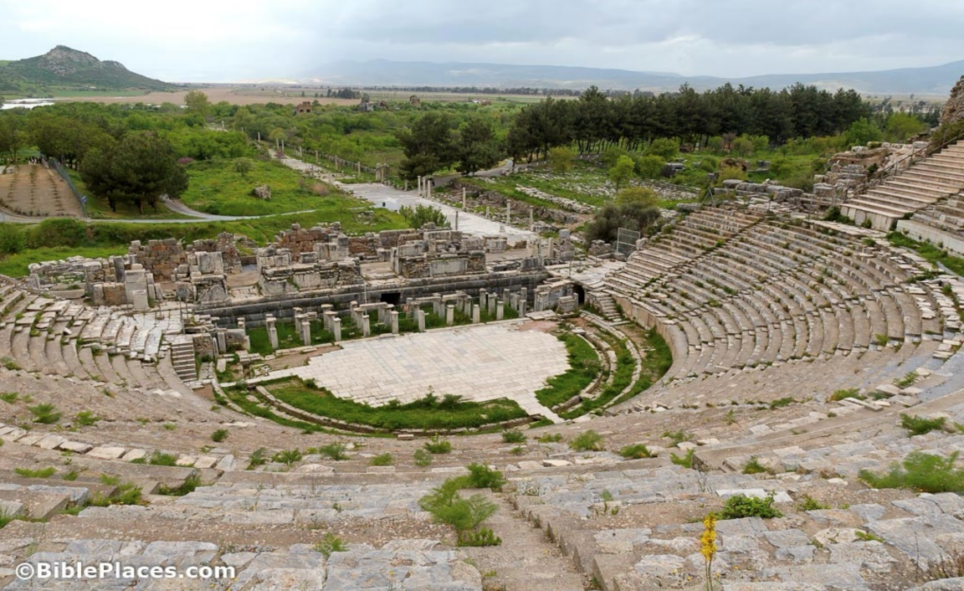
《彼得前書 1:1-2 》
1耶穌基督的使徒彼得寫信給那分散在本都、加拉太、加帕多家、亞西亞、庇推尼寄居的，

Slide 4
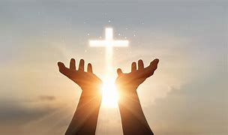

《彼得前書 1:1-2 》
2 就是照父神的先見被揀選、藉著聖靈得成聖潔，以致順服耶穌基督，又蒙他血所灑的人。願恩惠、平安多多的加給你們。

Slide 5
一) 蒙揀選
分散-寄居-蒙揀選的信徒
Scattered - Strangers - Elect
Notes:
我們的人生是恩典之旅：因為我們被神揀選的身份,我們在神的生命藍圖中肩負上特殊嘅身份，雖然我們仍會遇到逼迫失落，但我們蒙福的身份，讓我們可以勝過黑暗

Slide 6
一) 蒙揀選
1.1分散(Diaspora)的
722 BC 亞述參侵佔以色列北國
586 BC 巴比倫侵佔猶大南國
33 AD 初期教會被迫害
73 AD 羅馬帝國壓平耶路撒冷
申命記30:4 「你被趕散的人，就是在天涯的，耶和華你的神也必從那裡將你招聚回來。」
Notes:
分散希伯來文是diasppora因受迫害而分散各地的人
^{722bc 亞述擄走以色列去亞述}
^{586 bc 巴比倫利布甲尼撒王擄走猶大國民到巴比倫}
^{73 AD羅馬人擄走超過九萬猶太人賣去埃及及北非作奴隸}
申命記30:4 「你被趕散的人，就是在天涯的，耶和華你的神也必從那裡將你招聚回來。」

Slide 7
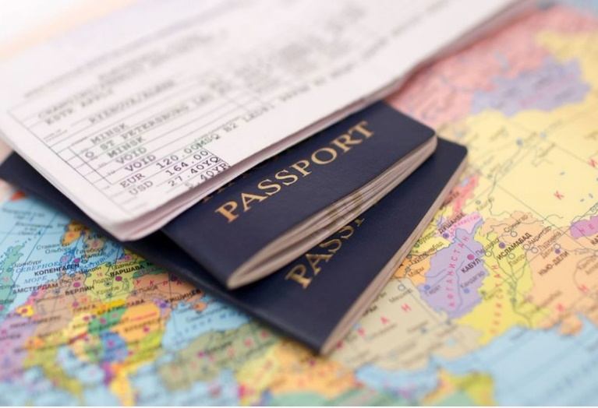
一) 蒙揀選
1.2 寄居的
《彼得前書 1:1》寄居的人;《彼得前書 2:11》你們是客旅，是寄居的；《希伯來書 11:13》又承認自己在世上是客旅、是寄居的。
在世上作客旅→您會是一個怎樣的旅客?
→您最終的家在那裏？​
「他們卻羨慕一個更美的家鄉，就是在天上的。所以神被稱為他們的神，並不以為恥，因為他已經給他們預備了一座城。」 ^{《希伯來書11章16節》}
Notes:
在世上作客旅→您會是一個怎樣的旅客?
香港遊客在巴黎取教堂聖水
我們在世事短暫停留
有很多東西我們努力保留儲存，因為我們以為可以帶走，原來可以嗎？是不能的！
→您最終的家在那裏？​
^{《希伯來書11章16節》} ¹⁶ 他們卻羨慕一個更美的家鄉，就是在天上的。所以神被稱為他們的神，並不以為恥，因為他已經給他們預備了一座城。

Slide 8
一) 蒙揀選
1.3 蒙揀選的信徒
「我們是神的孩子…..被揀選成為神的孩子，允許我們抬頭仰望神的同在。」～盧雲神父《最大的禮物》

Slide 9
一) 蒙揀選
1.3 蒙揀選的信徒
藉聖靈成聖潔
順服耶穌基督
蒙耶穌的血所灑
馬太福音26:28 「因為這是我立約的血，為多人流出來，使罪得赦。」
Notes:
「成聖潔」-名詞意思係本質上成為神聖的，已分別出來！
順服的希臘原文有聽從順從心悅成服的意思肯聽得入耳，肯服從
彼得前書2章21節
²¹ 你們蒙召原是為此，因基督也為你們受過苦，給你們留下榜樣，叫你們跟隨他的腳蹤行。
馬太福音26:28 「因為這是我立約的血，為多人流出來，使罪得赦。」英语”bless”与流血及牺牲有关。它起源于古英语的单词“blēdsian”，意思是“用血奉献”或“用血标记”。这种联系植根于古代习俗，特别是与舊约中的逾越节和新约中耶稣被钉在十字架上有关，他的血是为了赦免罪孽而流的！

Slide 10
《彼得前書 1:3-5 》
³ 願頌讚歸於我們主耶穌基督的父神！他曾照自己的大憐憫，藉著耶穌基督從死裡復活，重生了我們，叫我們有活潑的盼望，

Slide 11
《彼得前書 1:3-5 》
⁴ 可以得著不能朽壞、不能玷汙、不能衰殘、為你們存留在天上的基業。
⁵ 你們這因信蒙神能力保守的人，必能得著所預備、到末世要顯現的救恩。

Slide 12
二) 活潑的盼望
二) 活潑的盼望
2.1 過去：
2.1.1 憐憫
2.1.2 重生
《約翰福音3:3 》
「人若不重生，就不能見神的國。」
Notes:
感謝神賜給我們信心的眼睛看見祂的工作讓我們有活潑的盼望
Past salvation : Titus 3:5
^{1 Peter 1:3} 願頌讚歸於我們主耶穌基督的父神！他曾照自己的大憐憫，藉著耶穌基督從死裡復活，重生了我們，叫我們有活潑的盼望，
《約翰福音3:3 》「耶穌回答說：「我實實在在地告訴你：人若不重生，就不能見神的國。」

Slide 13
二) 活潑的盼望
二) 活潑的盼望
2.2 現在：天上的基業
2.2.1不能朽壞—永遠存留
2.2.2不能玷污—永遠聖潔
2.2.3不能衰殘—永遠榮耀
Notes:
感謝神賜給我們信心的眼睛看見祂的工作
Salvation in the present : 1 Cor 1:18
賜給我們天上的基業 (彼前1:4; 弗1:11-14；西2:22-25）
⁴ 可以得著不能朽壞、不能玷汙、不能衰殘、為你們存留在天上的基業。
⁵ 你們這因信蒙神能力保守的人，必能得著所預備、到末世要顯現的救恩。
2.2.1)不能朽壞—永遠存留 （來12:28；林後4:17-18）
2.2.2不能玷污—永遠聖潔 （啟21:27）
2.2.3不能衰殘—永遠榮耀 （啟21:11-23；林前2:9）
蒙天父的保守賜給我們末世救恩(彼前1:5; 猶

Slide 14
二) 活潑的盼望
二) 活潑的盼望
2.3 未來：末世救恩
羅馬書8:23 「不但如此，就是我們這有聖靈作初熟果子的，也是自己內心呻吟，等候得著兒子的名分，就是我們的身體得救贖。 」
羅馬書8:30 「他所預定的人，他又召他們來；所召來的人，他又稱他們為義；所稱為義的人，他又叫他們得榮耀。 」
羅馬書 13:11 「還有，你們要知道，現在正是該從睡夢中醒來的時候了；因為我們得救，現在比初信的時候更近了。 」
Notes:
感謝神賜給我們信心的眼睛看見祂的工作
Salvation in the future: Romans 8:23,30; 13:11
蒙天父的保守賜給我們末世救恩(彼前1:5; 猶1:20-21,24）

Slide 15
《彼得前書 1:6-9 》
6. 因此，你們是大有喜樂，但如
今在百般的試煉中暫時憂愁。
7. 叫你們的信心既被試驗，就比
那被火試驗，仍然能壞的金子，
更顯寶貴。可以在耶穌基督顯現
的時候，得著稱讚、榮耀、尊貴。

Slide 16
《彼得前書 1:6-9 》
8. 你們雖然沒有見過祂，卻是愛祂。如今雖不得看見，卻因信祂，就有說不出來，滿有榮光的大喜樂。
9. 並且得著你們信心的果效，就是靈魂的救恩。

Slide 17
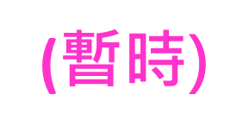
患難中的喜樂
三) 患難中的喜樂
3.1. 人生兩極的吊詭：
喜樂和憂愁 並存
Notes:
讓我們以喜樂及突破的思維看人生的試煉
感謝神賜給我們信心的眼睛看見祂賜給我們稱讚
v6因此，你們是大有喜樂，但如今在百般的試煉中暫時憂愁。
人生在世，兩極的吊詭(dichotomy): 喜樂和憂愁並存(暫時)
保羅在腓4:4-7告訴我們：
⁴ 你們要靠主常常喜樂，我再說，你們要喜樂！
帖撒羅尼迦前書5：16-18
¹⁶ 要常常喜樂， ¹⁷ 不住地禱告， ¹⁸ 凡事謝恩，因為這是神在基督耶穌裡向你們所定的旨意。
Tales of Two cities - this is the worst time, this is the best. Job Steve -the worst day of his life turns out to be the best day of his life
歡樂醫院

Slide 18
「恩典之旅」
三)患難中的喜樂
3.2得著耶穌的稱讚 ：
信心通過試驗更顯寶貴
（林前10:9-13）
Notes:
v7. 叫你們的信心既被試驗，就比那被火試驗，仍然能壞的金子，更顯寶貴。可以在耶穌基督顯現的時候，得著稱讚、榮耀、尊貴。
彼得前書中提及「受苦」共12次，其中6次記述基督的受苦，藉此提醒讀者：苦難是在所難免的事，信徒當效法主的榜樣，忍受冤屈，專仰望主耶穌。
蒙天父的保守賜給我們末世救恩(彼前1:5; 猶1:20-21,24）

Slide 19

患難中的喜樂
三)患難中的喜樂
3.2 得著榮光的喜樂
Notes:
讓我們以喜樂的新思維看人生的試煉
感謝神賜給我們祂自己的榮光！
見證(船長伯伯)

Slide 20
患難中的喜樂
三)患難中的喜樂
““
3.3 得著靈魂的救恩
《彼得前書一章9 節》「並且得著你們信心的果效，就是靈魂的救恩。」
《雅各書一章21節》 「所以，你們要脫去一切的汙穢和盈餘的邪惡，存溫柔的心領受那所栽種的道，就是能救你們靈魂的道。」
Notes:
讓我們以喜樂的新思維看人生的試煉
v9. 並且得著你們信心的果效，就是靈魂的救恩。
雅各書一章21節「所以，你們要脫去一切的汙穢和盈餘的邪惡，存溫柔的心領受那所栽種的道，就是能救你們靈魂的道。」

Slide 21
《彼得前書 1:10-12》
10 論到這救恩，那豫先說你們要得恩典的眾先知，早已詳細的尋求考察。
11 就是考察在他們心裡基督的靈，豫先證明基督受苦難，複來得榮耀，是指著甚麼時候，並怎樣的時候。

Slide 22
《彼得前書 1:10-12》
12 他們得了啟示，知道他們所傳講的一切事，不是為自己，乃是為你們。那靠著從天上差來的聖靈，傳福音給你們的人，現在將這些事報給你們。天使也願意詳細察看這些事。

Slide 23
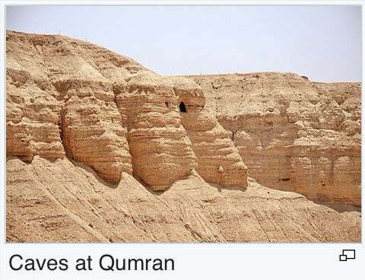
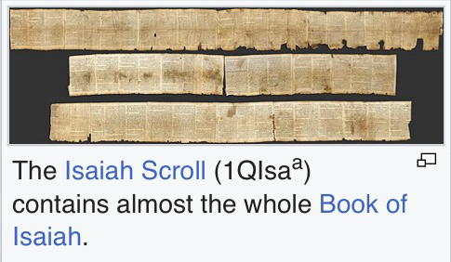
四）天國的救恩
4.1 先知的尋考
《以賽亞書53:5-6 》
「因他受的刑罰我們得平安，因他受的鞭傷我們得醫治。我們都如羊走迷，各人偏行己路，耶和華使我們眾人的罪孽都歸在他身上。他被欺壓，在受苦的時候卻不開口。他像羊羔被牽到宰殺之地，又像羊在剪毛的人手下無聲，他也是這樣不開口。 因受欺壓和審判，他被奪去，至於他同世的人，誰想他受鞭打，從活人之地被剪除，是因我百姓的罪過呢？」
《約翰福音3:16 》「神愛世人，甚至將他的獨生子賜給他們，叫一切信他的不致滅亡，反得永生。 」
Notes:
10 論到這救恩，那豫先說你們要得恩典的眾先知，早巳詳細的尋求考察。
11 就是考察在他們心裡基督的靈，豫先證明基督受苦難，複來得榮耀，是指著甚麼時候，並怎樣的時候。
四、人生之旅能稱為恩典之旅因為無論這趟旅程的過程是多艱辛困苦，都係值得嘅！因為目的地是天國，而我們能夠有信心這救恩的應許，因為這個救恩是通過舊約先知的尋考一 超過10個個先知55個預言，包括這位彌賽亞主耶穌的誕生、事工、死亡、復活及救恩的盟約，一一由耶穌成就
以賽亞書53:5-6
因他受的刑罰我們得平安，因他受的鞭傷我們得醫治。⁶ 我們都如羊走迷，各人偏行己路，耶和華使我們眾人的罪孽都歸在他身上。
他被欺壓，在受苦的時候卻不開口。他像羊羔被牽到宰殺之地，又像羊在剪毛的人手下無聲，他也是這樣不開口。 因受欺壓和審判，他被奪去，至於他同世的人，誰想他受鞭打，從活人之地被剪除，是因我百姓的罪過呢？」
誰是這位受苦的義僕？
答案就在《約翰福音3:16 》「神愛世人，甚至將他的獨生子賜給他們，叫一切信他的不致滅亡，反得永生。 」
死海古卷（Dead Sea Scrolls，又稱為死海文書、死海經卷、死海書卷），是目前最古老的希伯來文聖經抄本（旧约）。在1947年至1956於的死海附近的库姆兰出土，除了《聖經·以斯帖記》以外的《舊約全書》全部内容都能在死海古卷中找到，其中保存最完整的是《以賽亞書》。鑑定死海古卷的年代約於公元前三世紀到公元一世紀（公元前250年至公元68年）

Slide 24
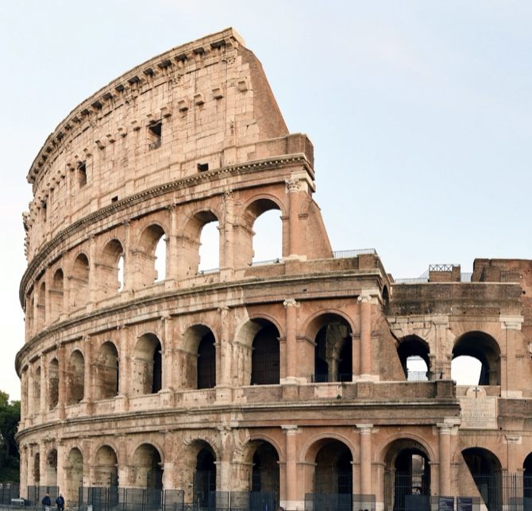
四) 天國的救恩：
4.2 使徒傳道
《使徒行傳1:8 》 「聖靈降臨在你們身上，你們就必得著能力，並要在耶路撒冷、猶太全地和撒馬利亞，直到地極，作我的見證。」
Notes:
12 他們得了啟示，知道他們所傳講的一切事，不是為自己，乃是為你們。那靠著從天上差來的聖靈，傳福音給你們的人，現在將這些事報給你們。天使也願意詳細察看這些事。
羅馬帝國時期，基督徒因為信奉唯一真神，拒絕容入與當時的執政者及國民所持的多神論偶像崇拜，被當時的社會視為異類。每當羅馬帝國境內發生動亂，基督徒經常成為被中傷、誹謗和嫁禍的對象。
當時受迫害的基督徒，有不少人被放到競技場內，和兇殘的野獸決鬥。基督徒被迫穿上獸皮，士兵接著放出獅子或獵犬等兇猛動物，將他們撕咬至死。其餘被迫害的基督徒則跟乾草捆在一起，被當作人形火把排放在花園中。當夜幕低垂，火把就被點燃，基督徒們縱使肉體疼痛哀嚎，仍竭力呼求主名，最後勇敢殉難。按早期基督徒教父革利免（Clement）的記述，彼得與保羅都是在這次逼迫中殉道。因此，救恩的福音是由使徒和初代基督徒，以生命的血寫成並見證出來。

Slide 25
四) 天國的救恩
4.3 天使細察
《提前3:16 》「大哉，敬虔的奧祕！無人不以為然，就是：神在肉身顯現，被聖靈稱義，被天使看見，被傳於外邦，被世人信服，被接在榮耀裡。」
《希伯來書1:14 》 「天使豈不都是服役的靈，奉差遣為那將要承受救恩的人效力嗎？」
《但以理書12:1b 》「天使長米迦勒必站起來，並…凡名錄在冊上的，必得拯救。 」
Notes:
但以理書12:1b 「那時，保佑你本國之民的天使長米迦勒必站起來，並且有大艱難，從有國以來直到此時沒有這樣的。你本國的民中，凡名錄在冊上的，必得拯救。 」

Slide 26
恩典之旅
一) 蒙揀選
二) 活潑的盼望
三) 患難中的喜樂
四) 天國的救恩
Notes:
總結：彼得前書書旨在勉勵信徒在患難中持守信心，站立不移（5:11-12），基督徒是聖潔的、在世上寄居的，因此信徒的盼望不在世上，是在天上，應看輕世上的苦難。書中提及「受苦」不下十六次，其中七次記述基督的受苦，藉此提醒讀者：苦難是在所難免的事，信徒當效法主的榜樣，忍受冤屈，專仰望神。書中另一主題是「盼望」，知道當主再來時可與基督同享永遠榮耀（4:13）。由於這盼望不是源出信徒本身，本書又強調神的「真恩」（5:12），以此形容基督徒信仰的特質。全書充滿作者的囑咐，勉勵讀者存敬畏神的心，品行端正，一心為善。

Slide 27
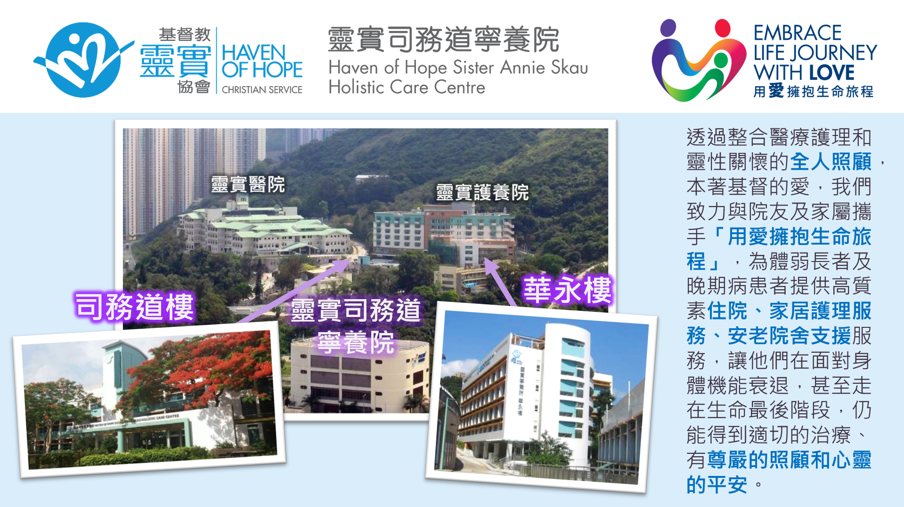

Slide 28


Slide 29


Slide 30


Slide 31


Slide 32
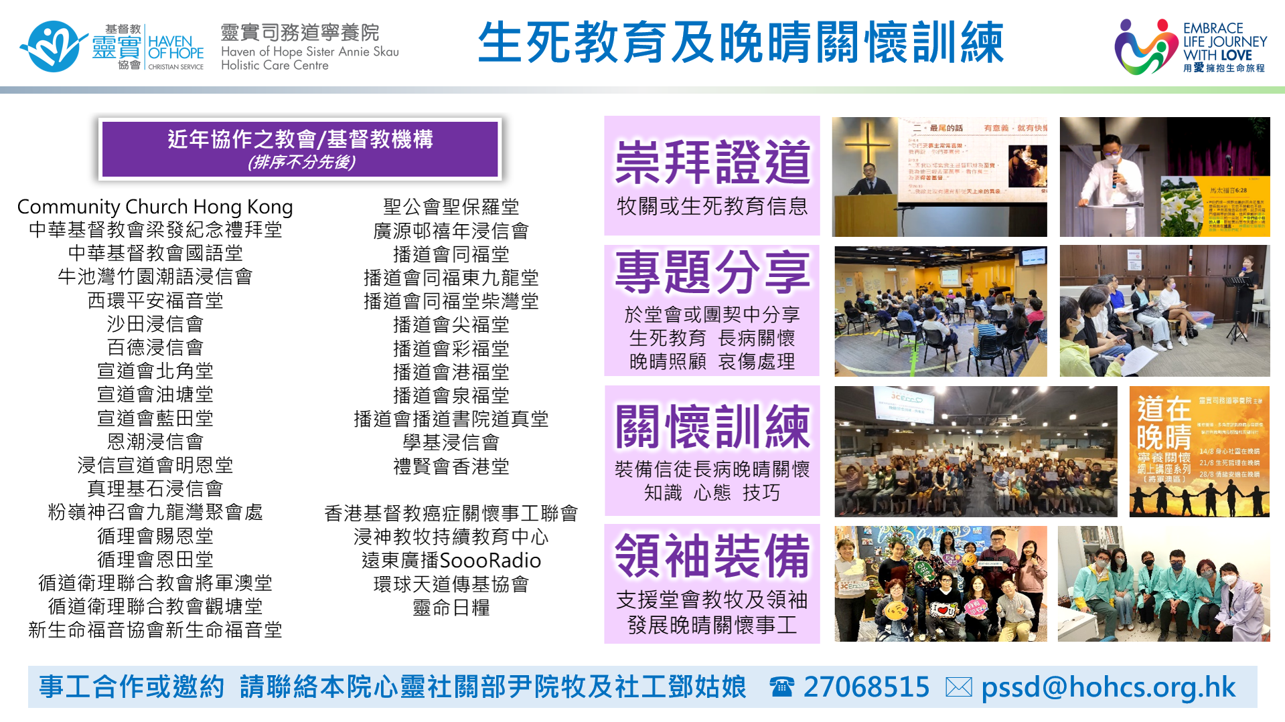

Slide 33
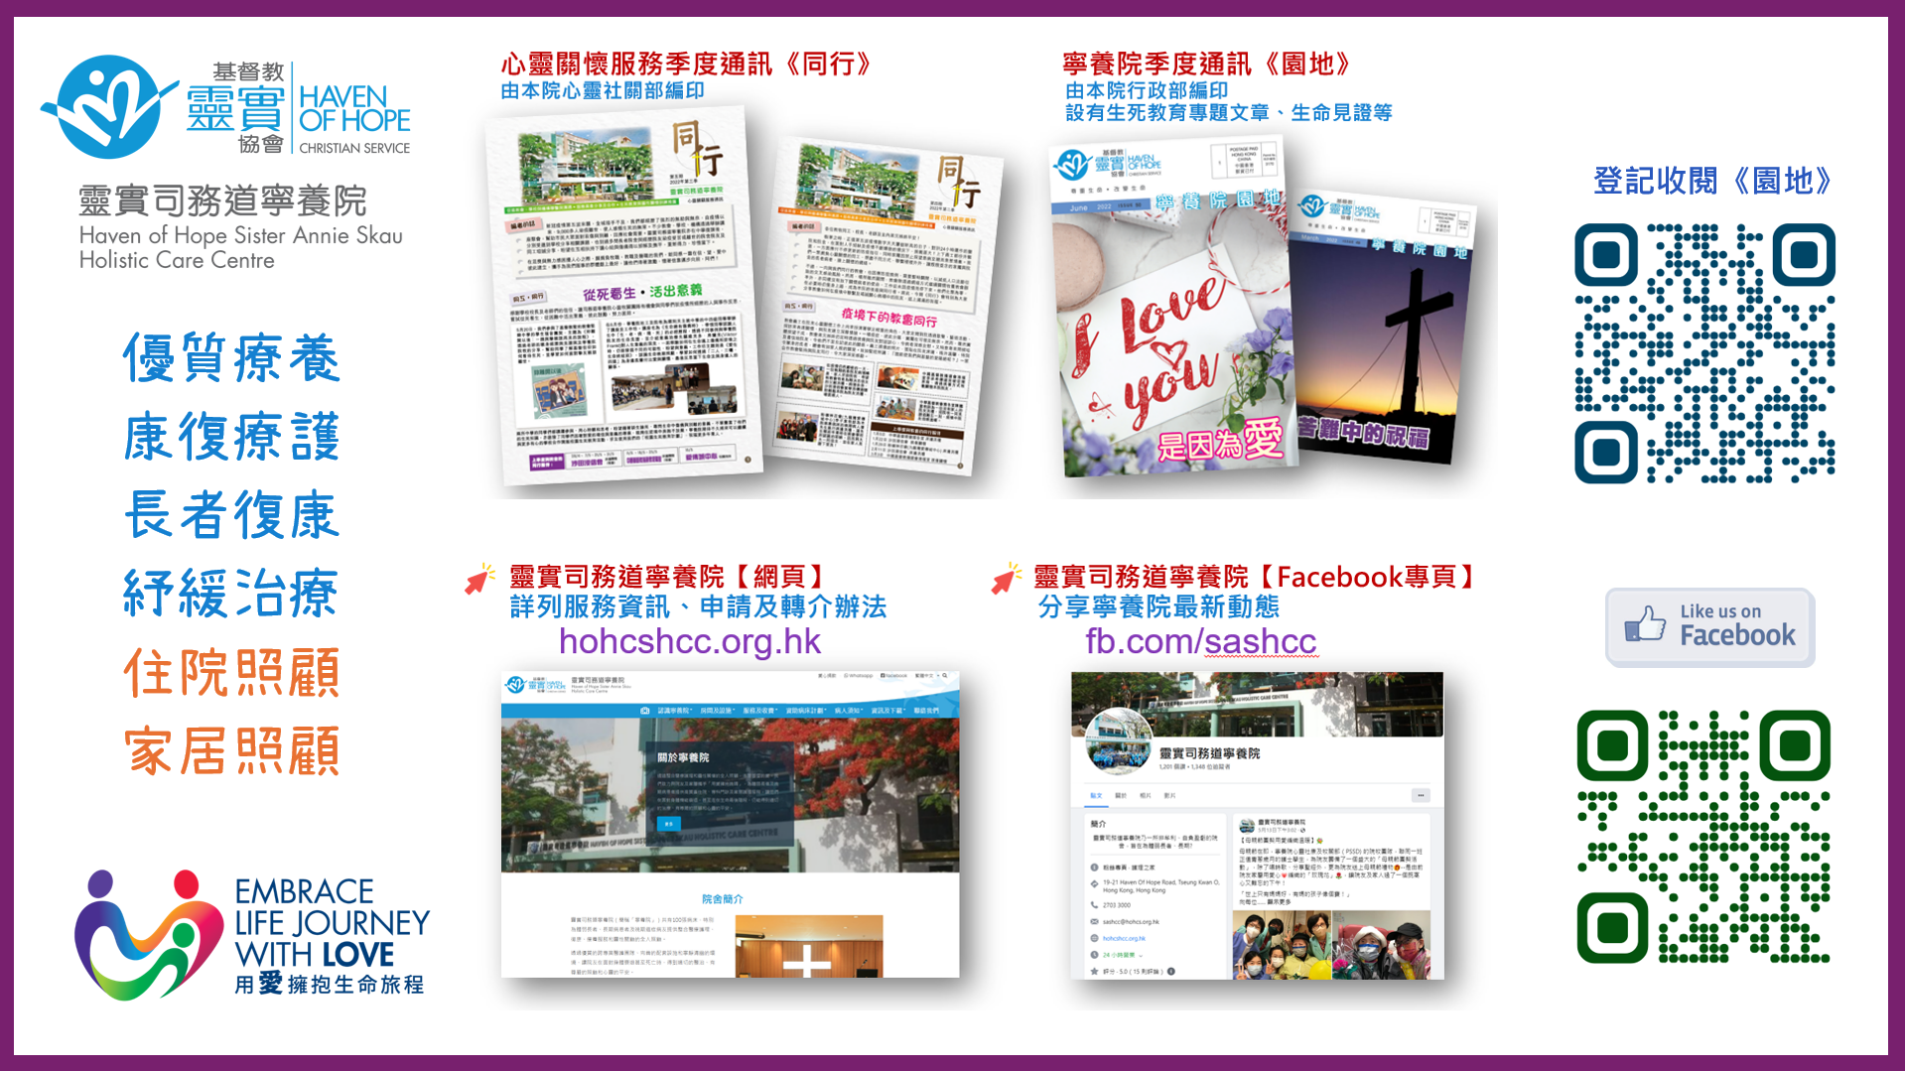

Slide 34
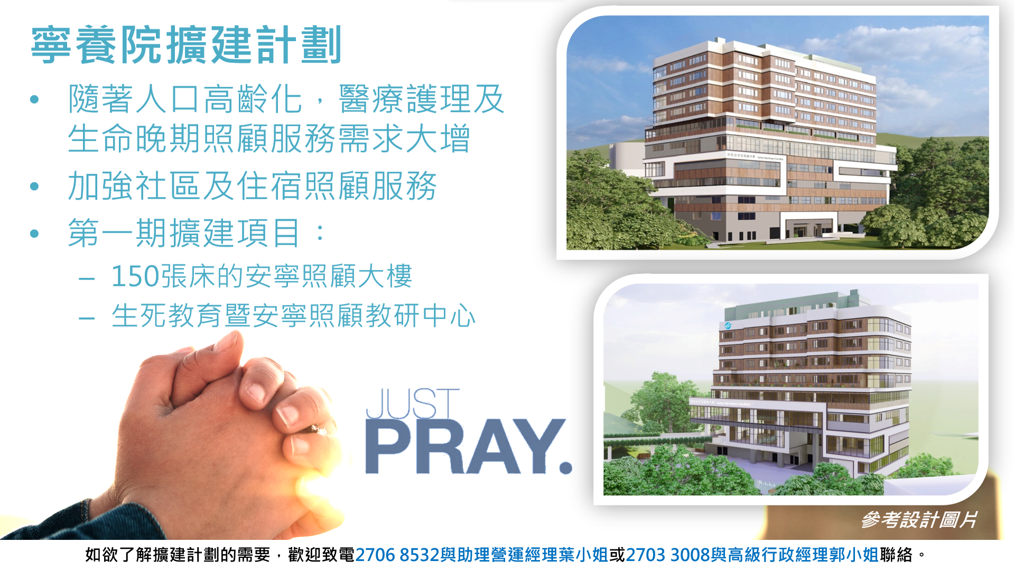

Slide 35
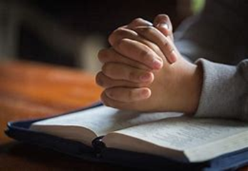
祈禱

Slide 36
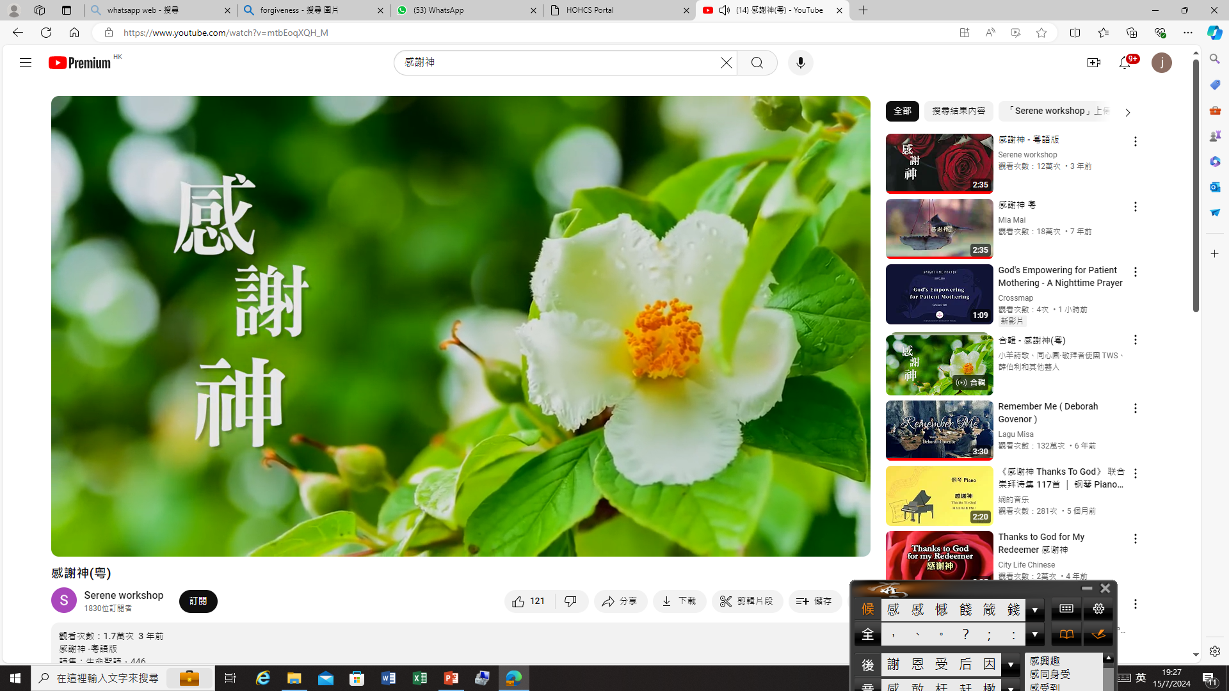
讚美神

Slide 37
［最美的福氣］
讓我們一起讚美主！

